Slide 1
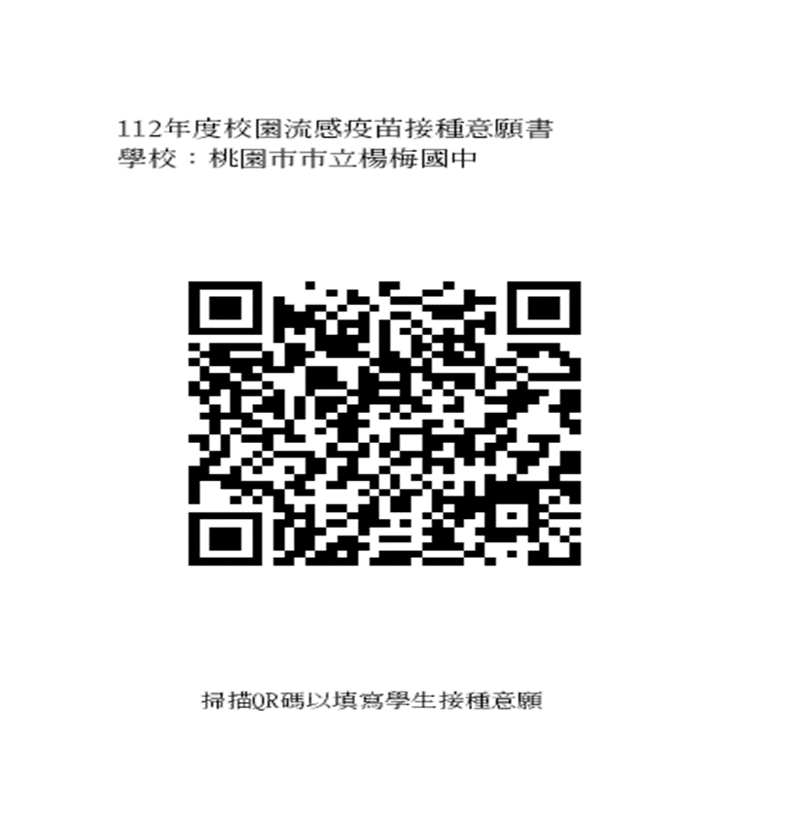
112年流感注射同意書

Slide 2
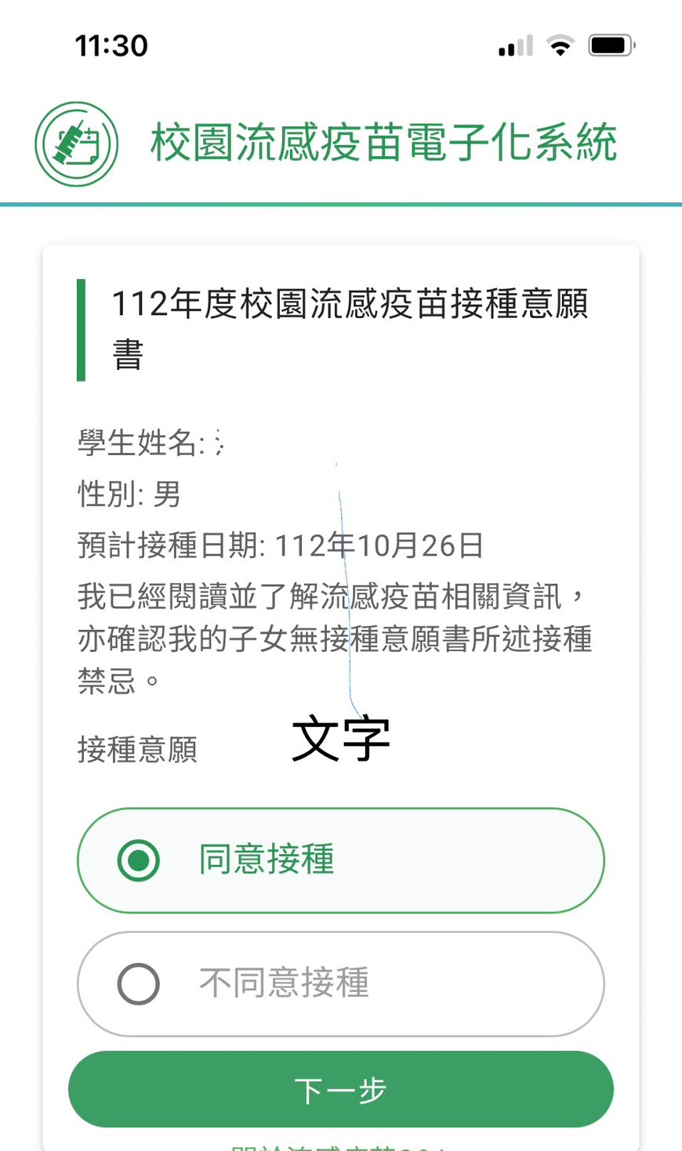
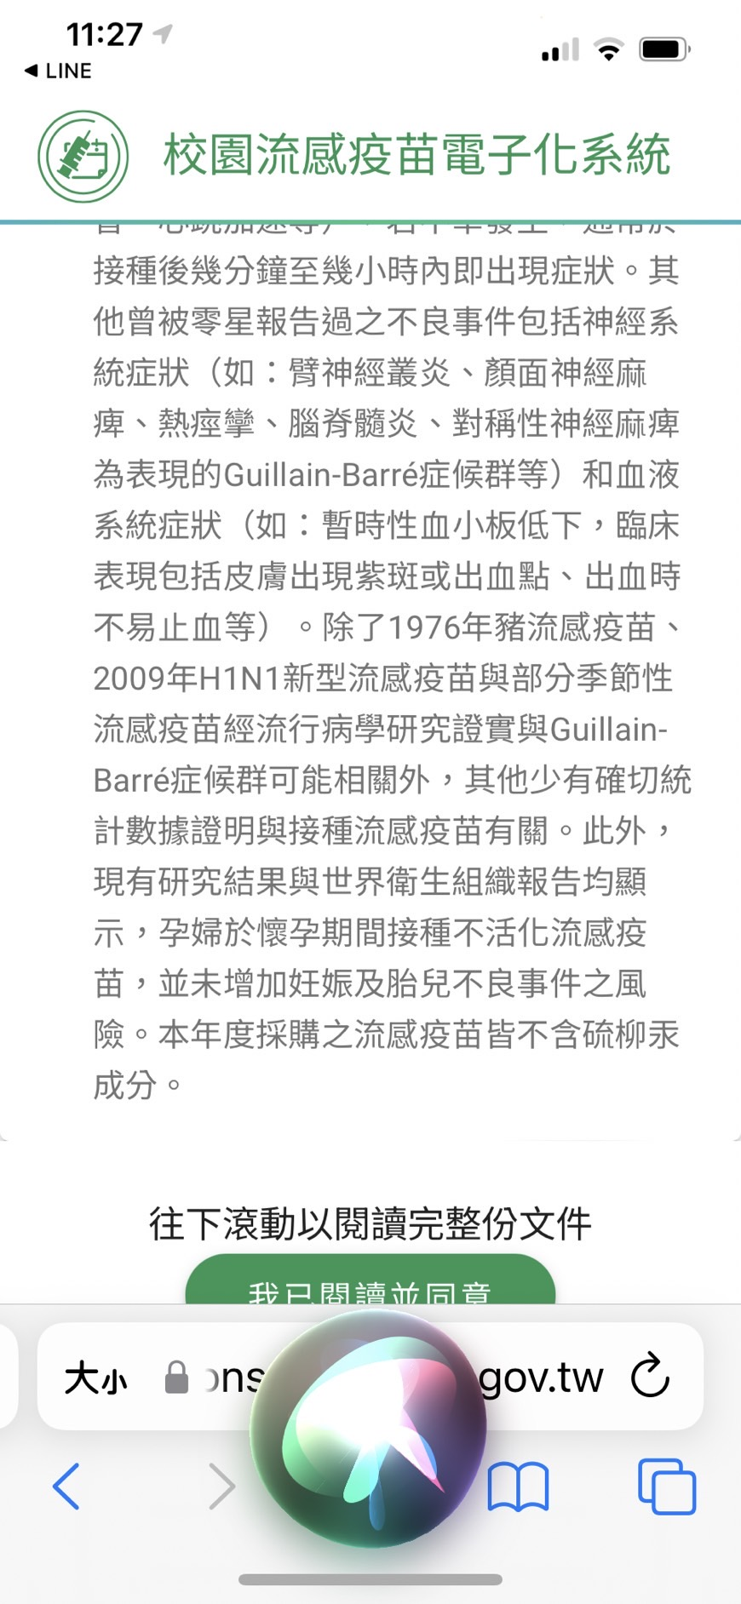
流感電子化系統
本校接種日期
這兩個都要打勾
只限於要
在學校打針的
看完後按同意

Slide 3
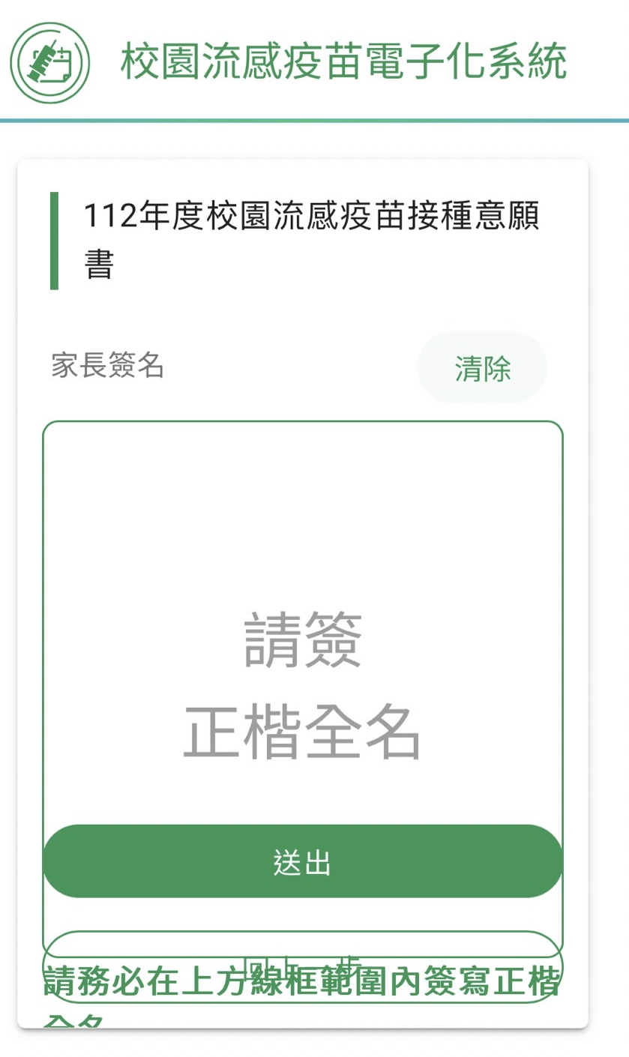
流感電子化系統
填寫
家長名字
這裡可以往下拉
用手指直接在綠色框框內
簽名
無者免填
簽好按送出即可

Slide 4
【CIVS操作教學影片】家長意願簽署教學影片 (20230821)
https://www.youtube.com/watch?v=aK7e3Nz321w

